Slide 1
PLATAFORMA C#

Slide 2
Plataforma C#
.Net Framework
.Net Core

Slide 3
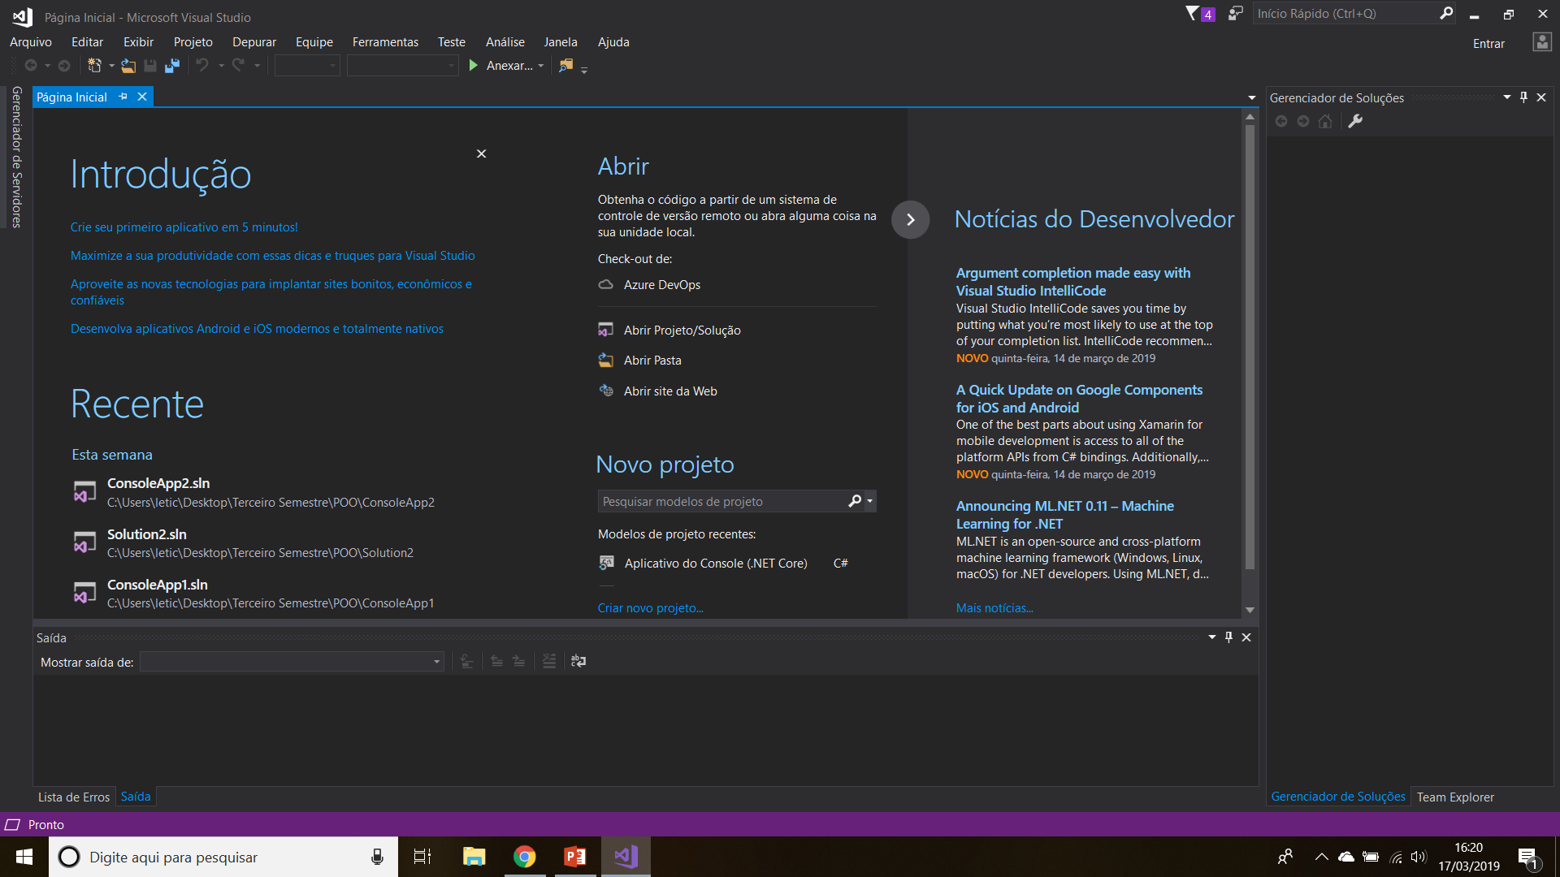
Plataforma C#
Visual Studio 2017

Slide 4
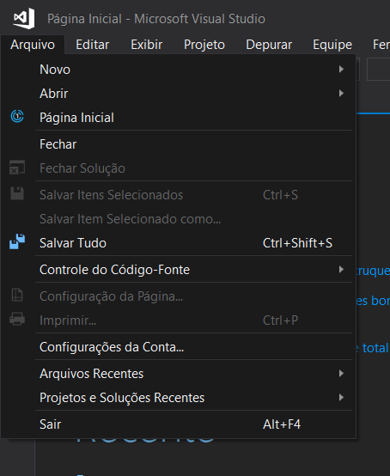
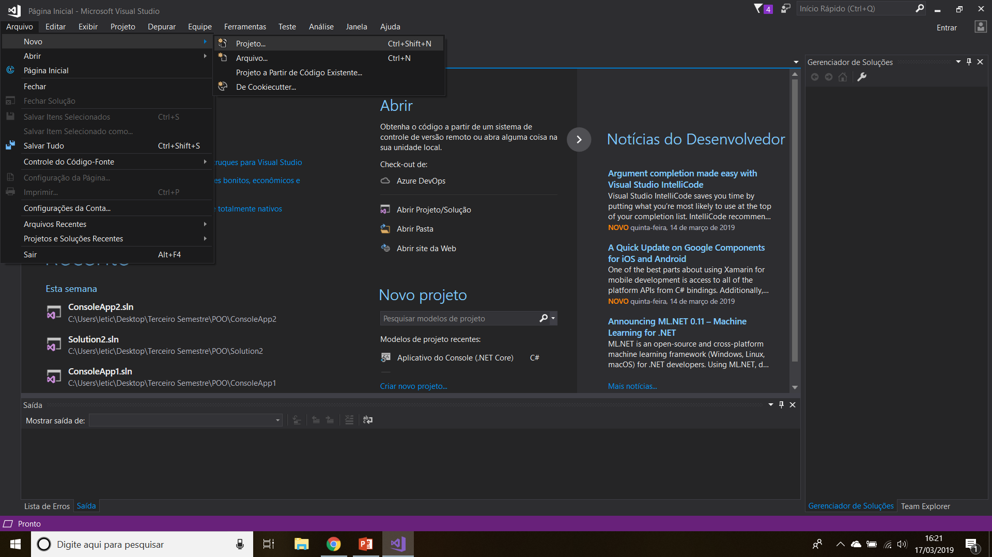
Plataforma C#

Slide 5
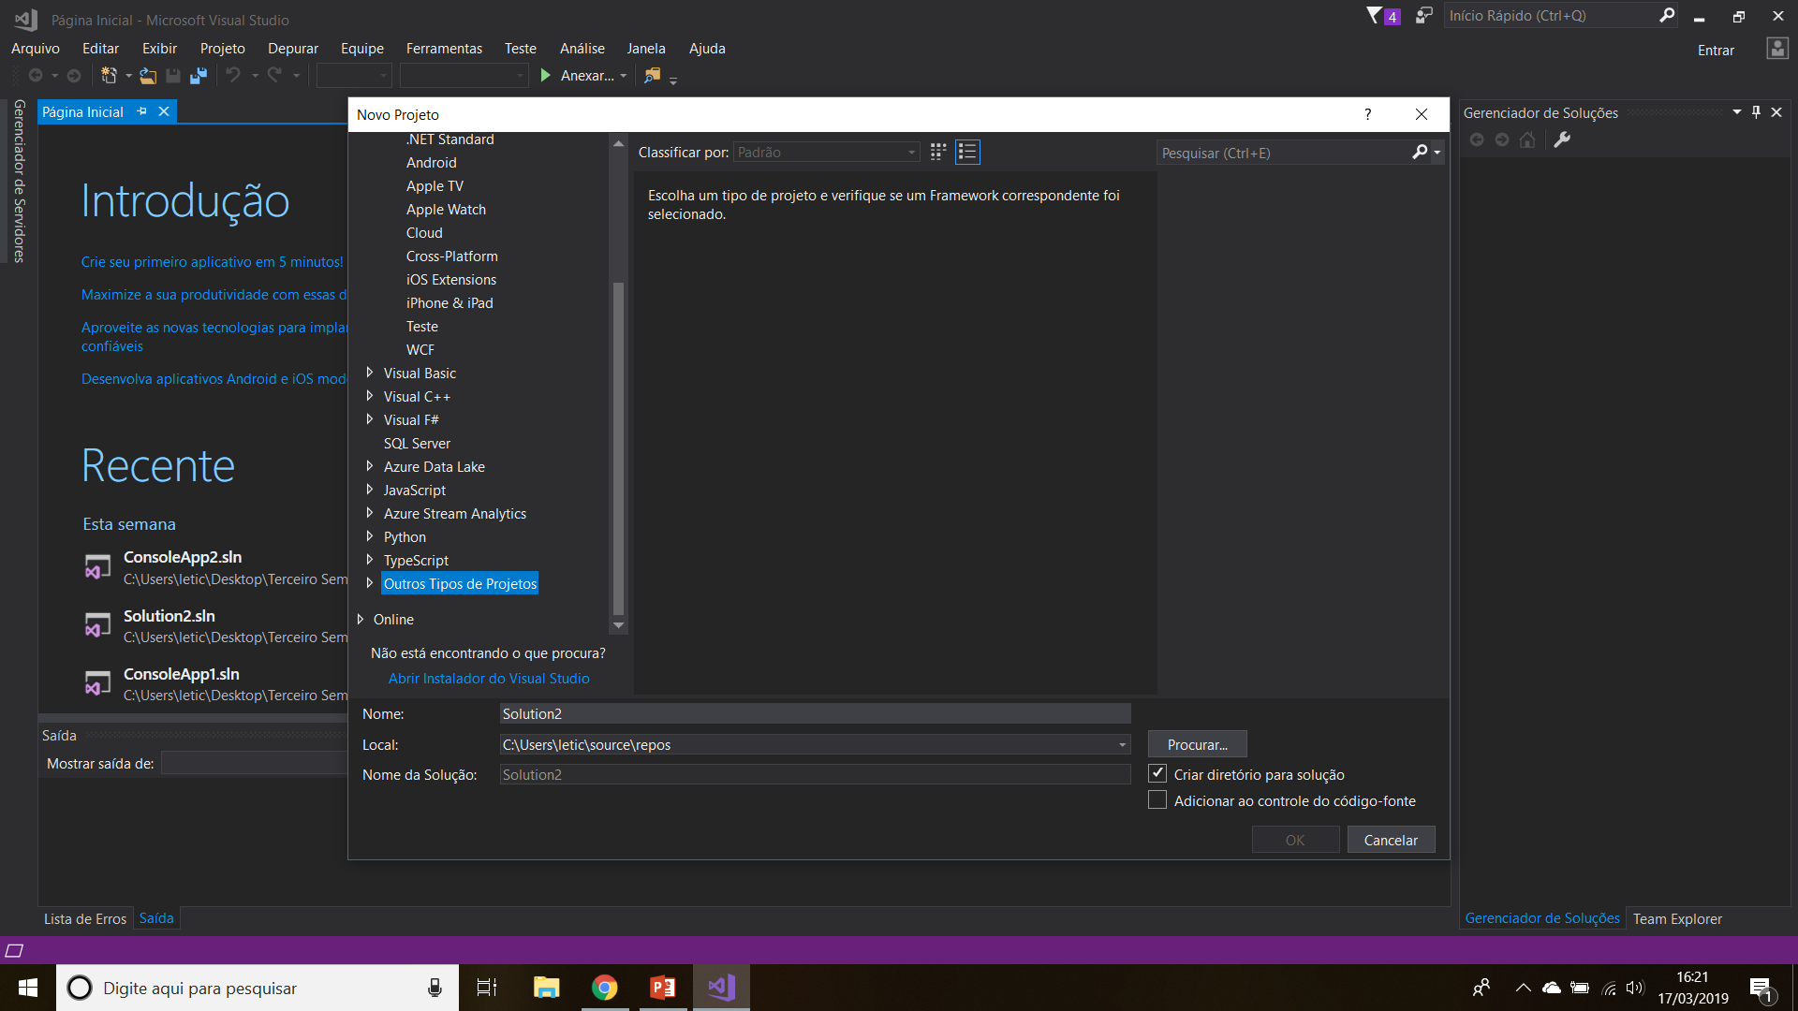
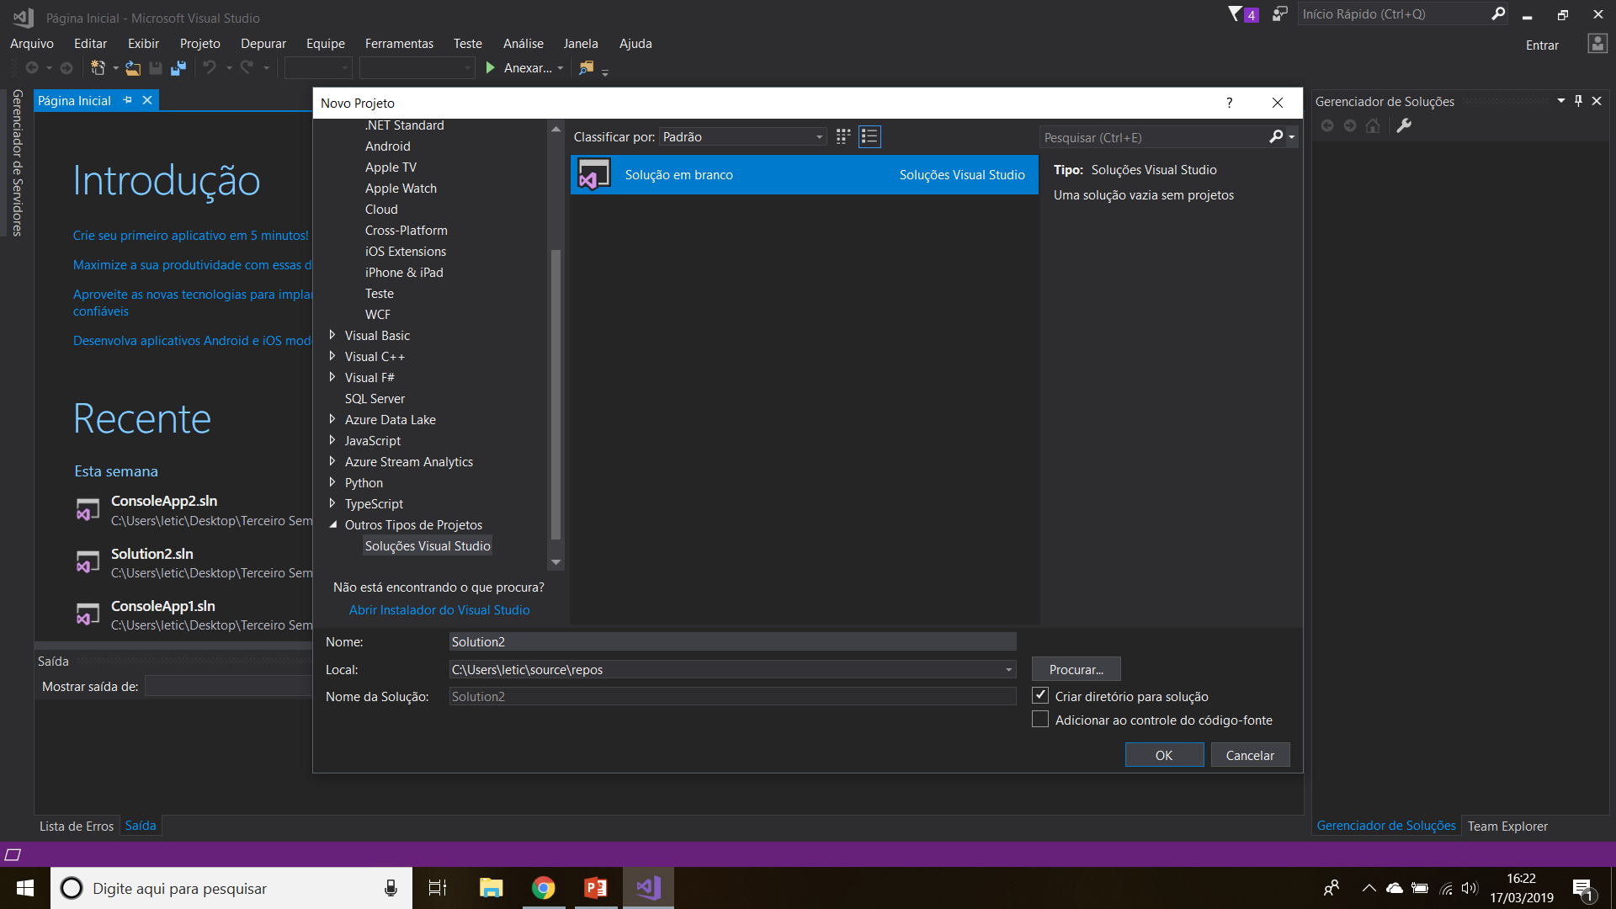
Plataforma C#

Slide 6
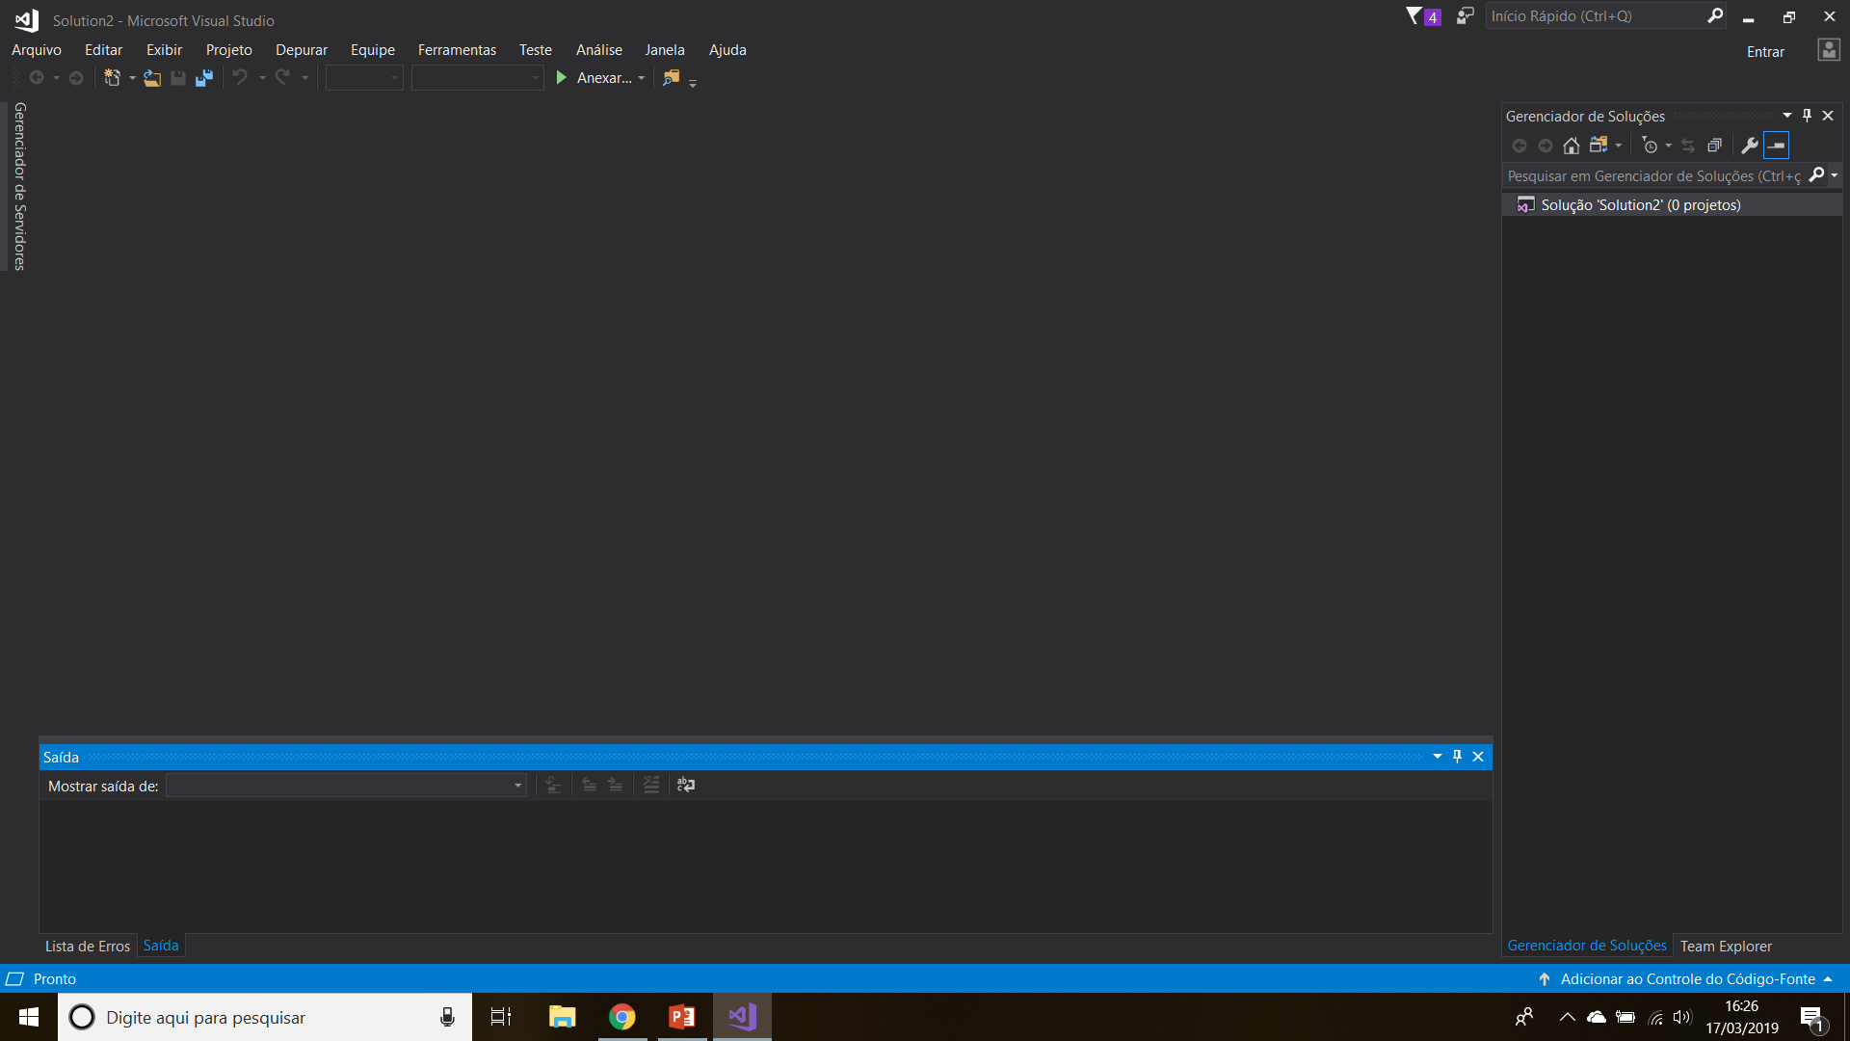
Plataforma C#

Slide 7
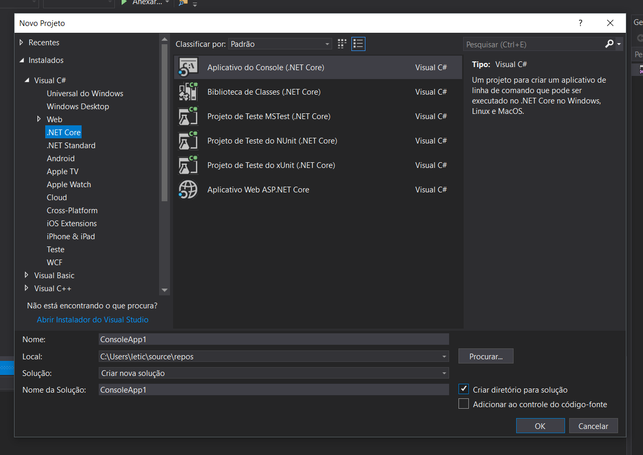
Plataforma C#

Slide 8
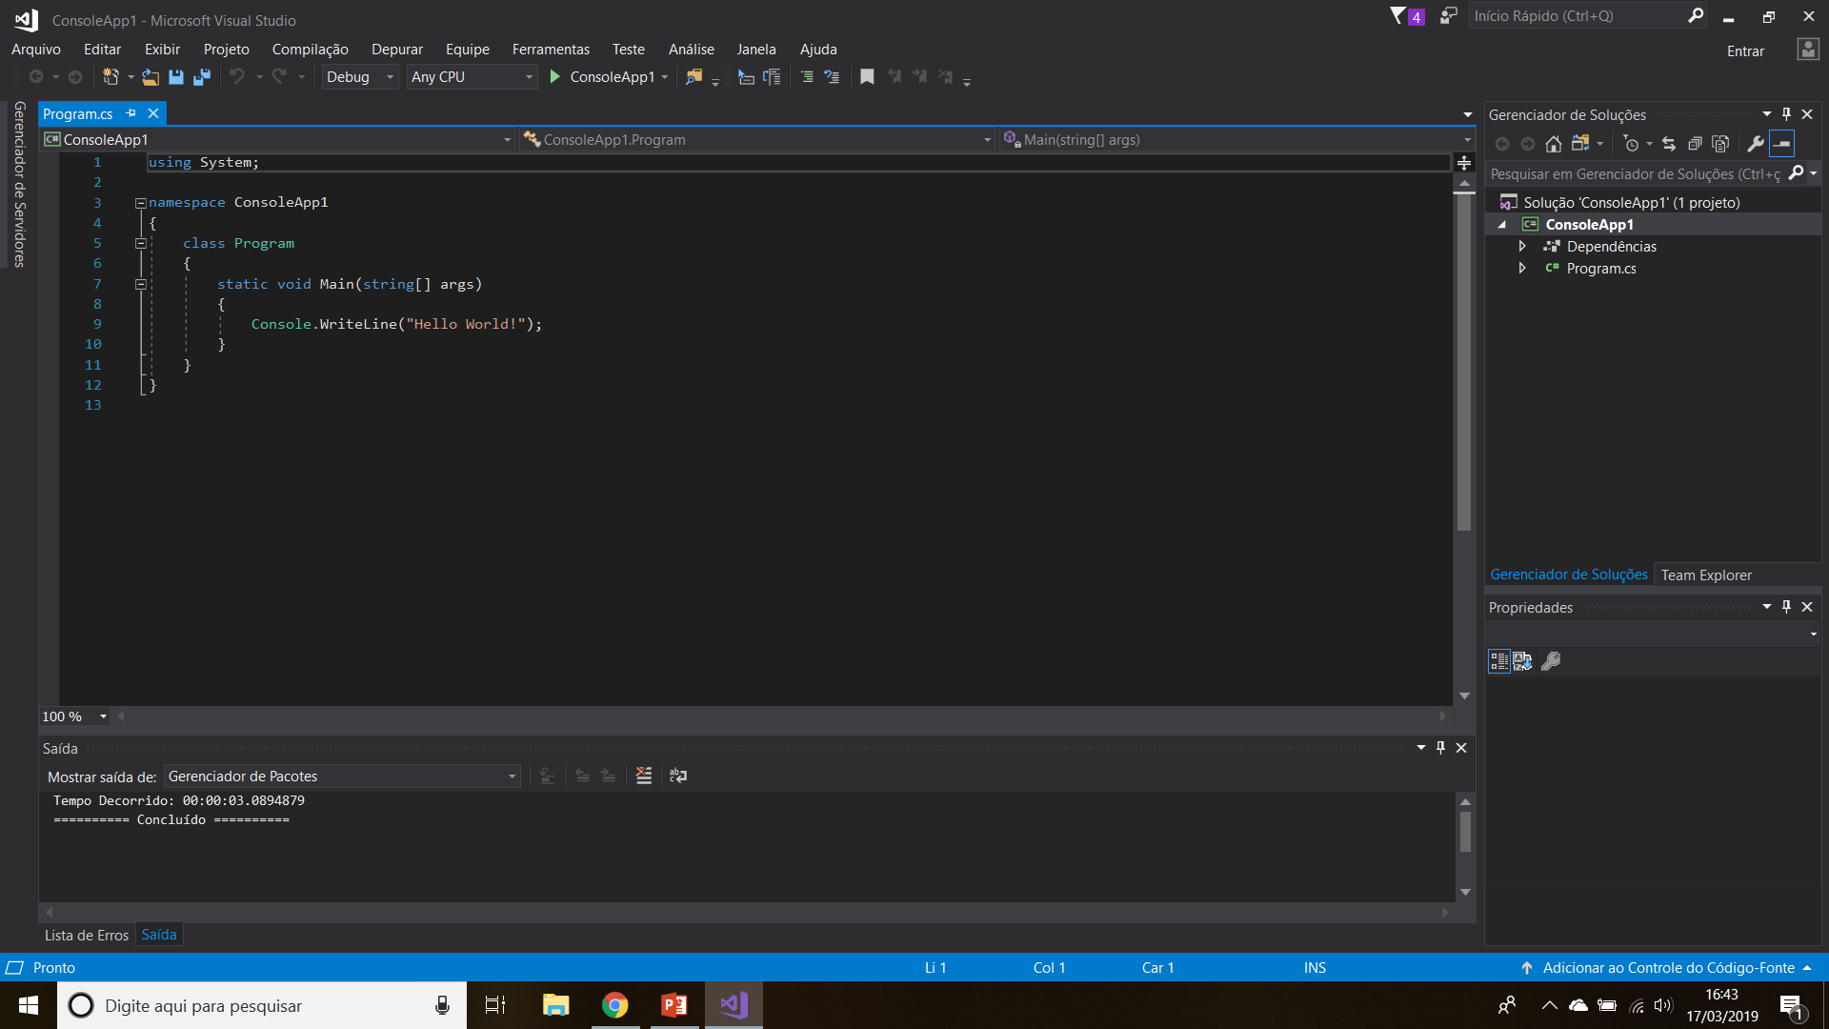
Plataforma C#

Slide 9
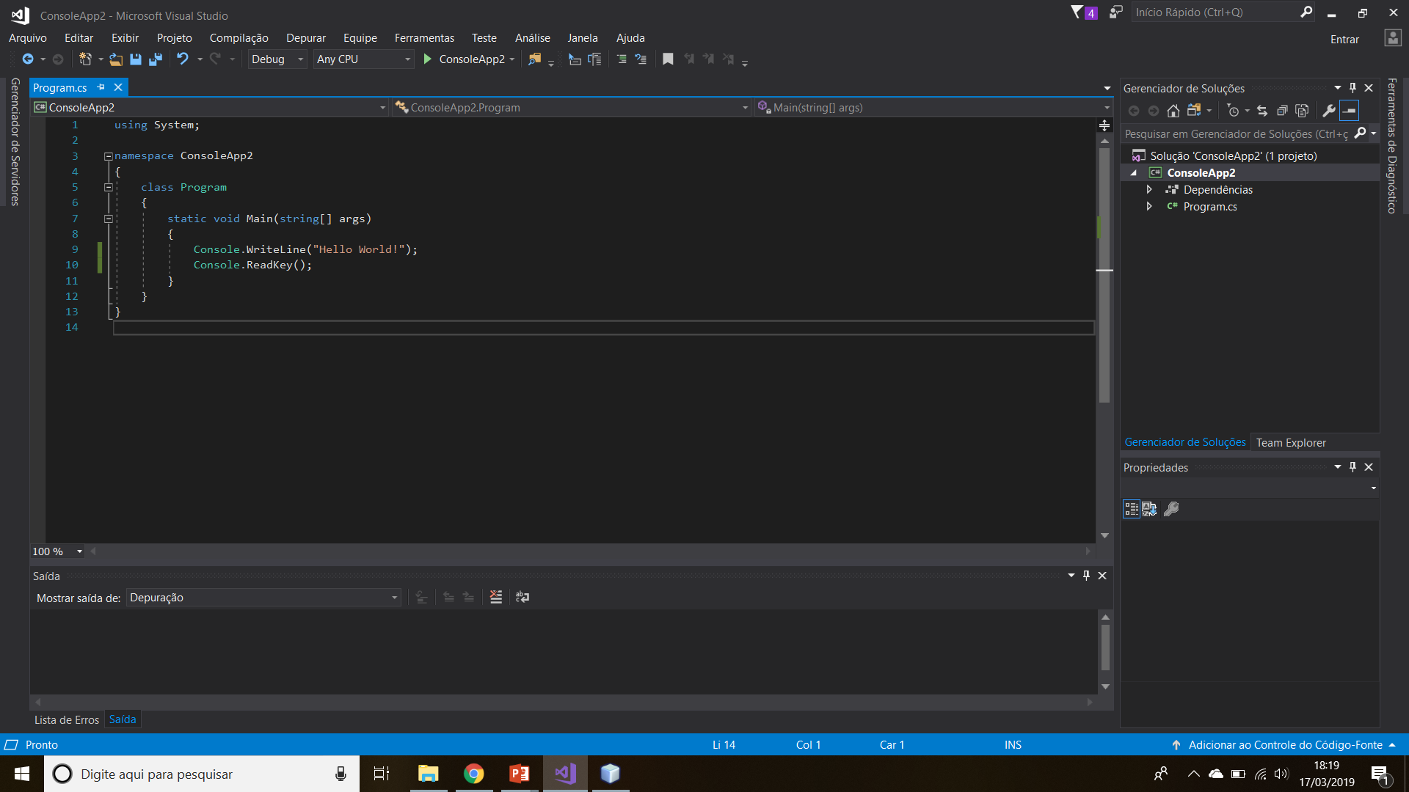
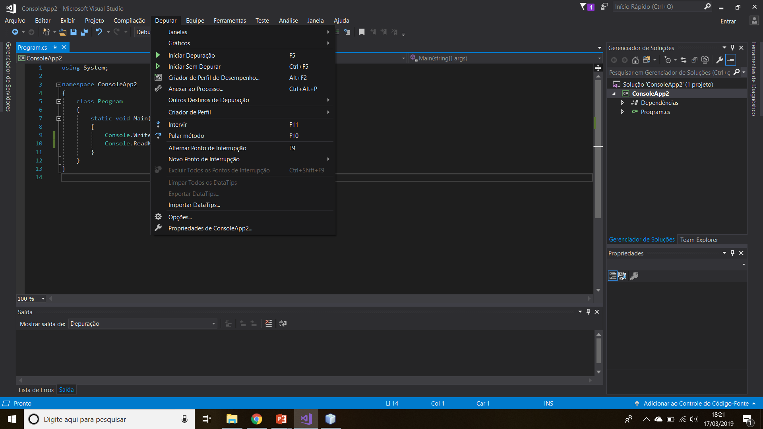
Plataforma C#

Slide 10
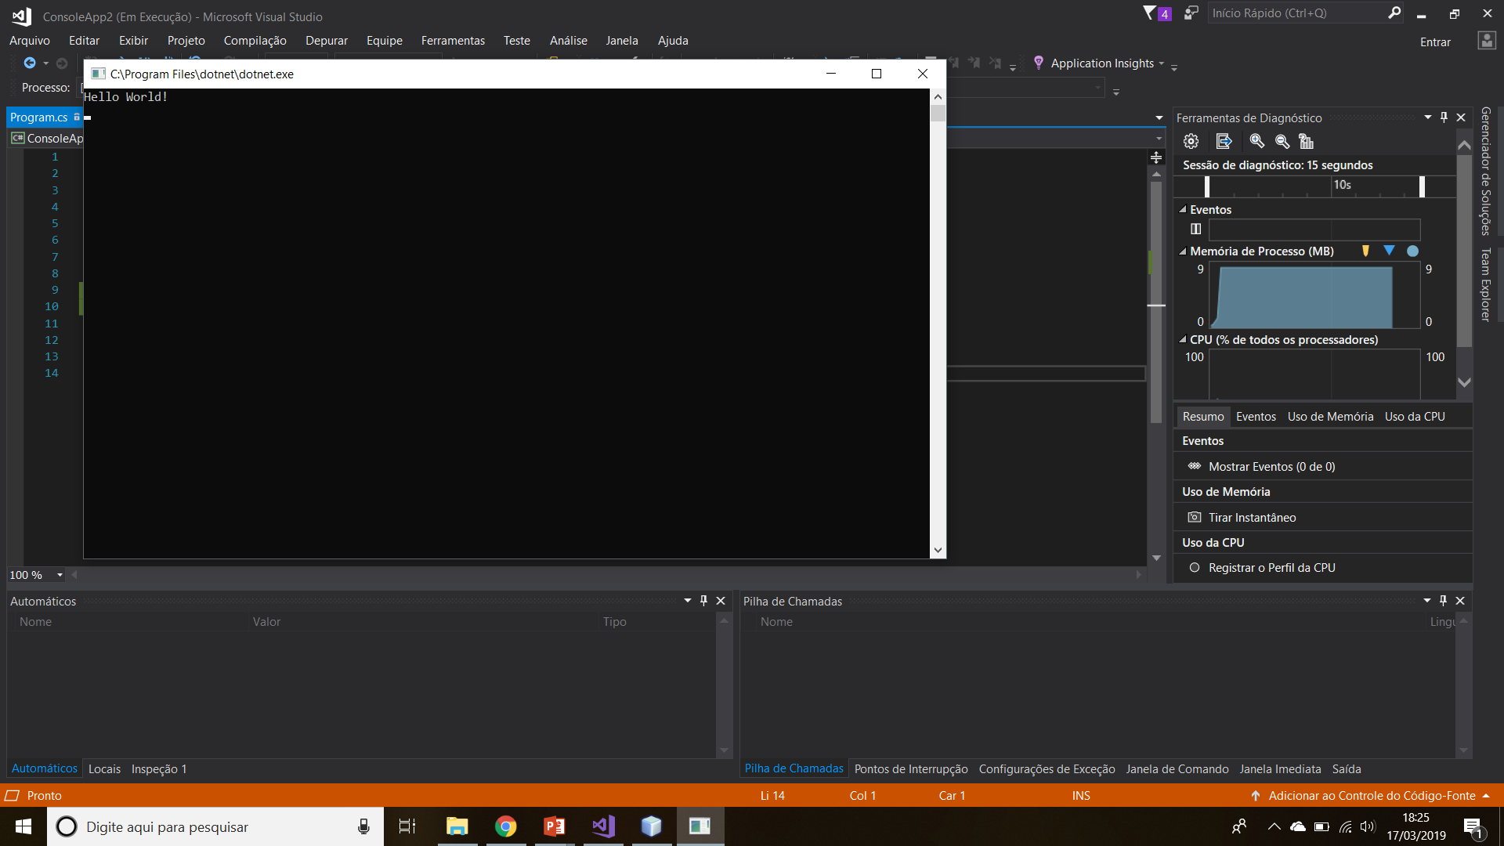
Plataforma C#

Slide 11
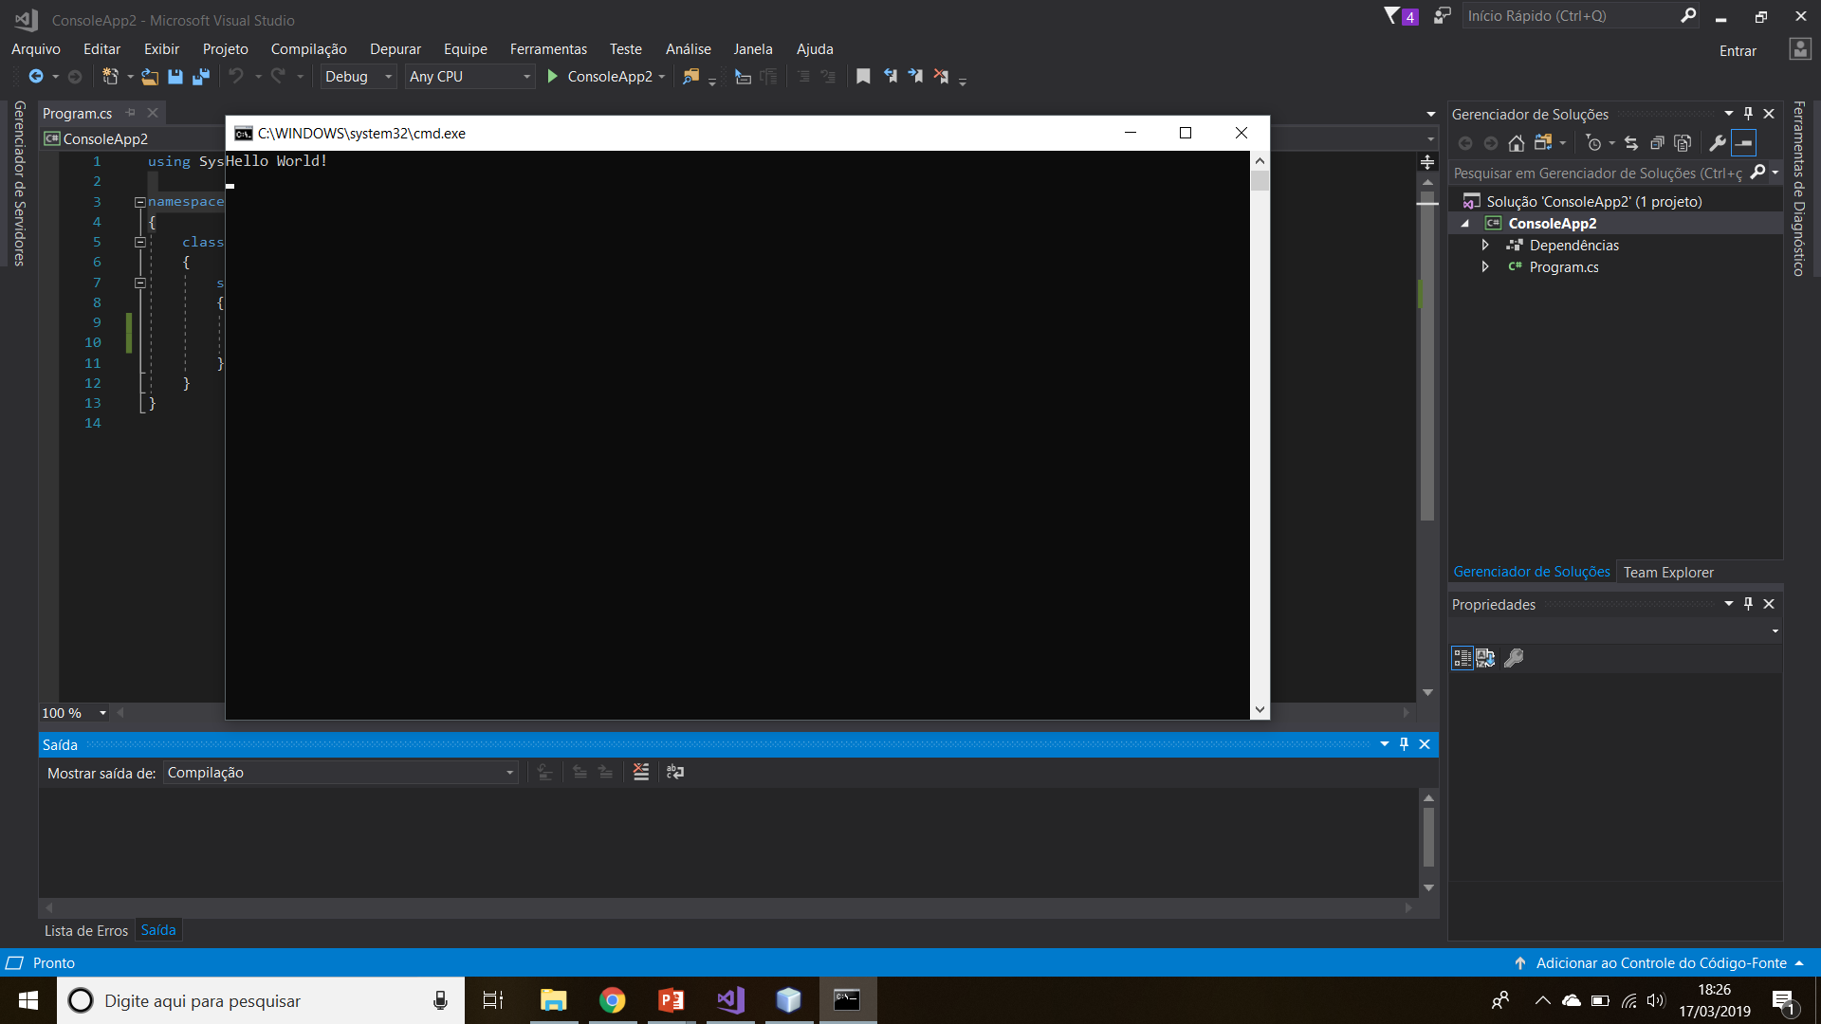
Plataforma C#

Slide 12
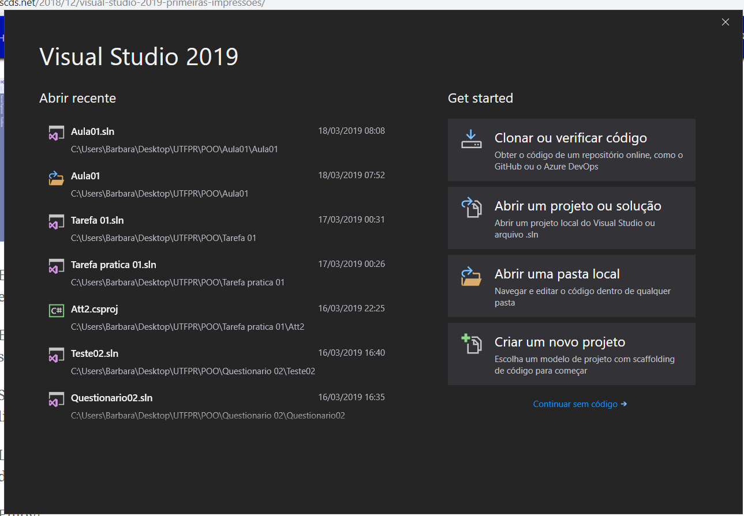
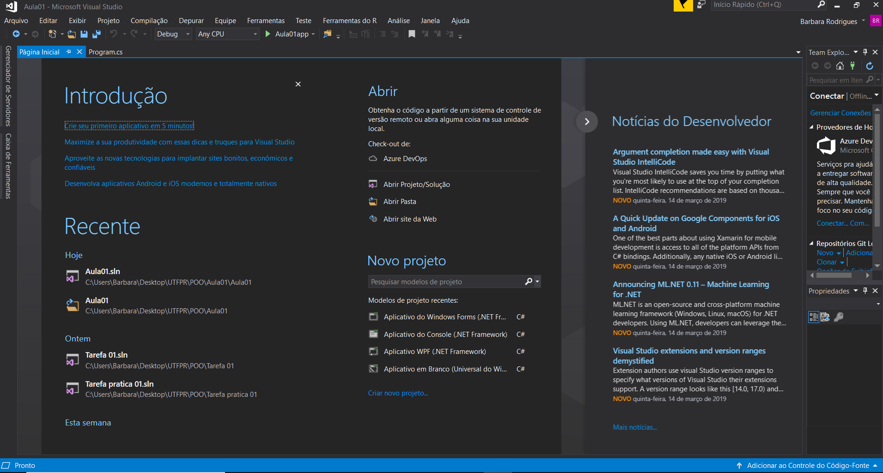
Plataforma C#
Visual Studio 2019
Visual Studio 2017

Slide 13
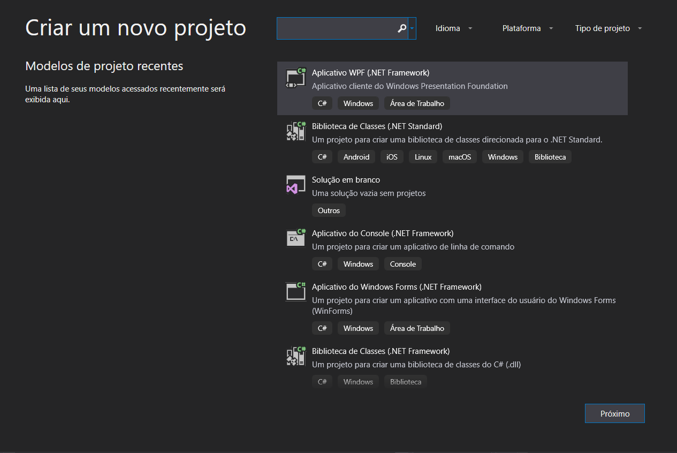
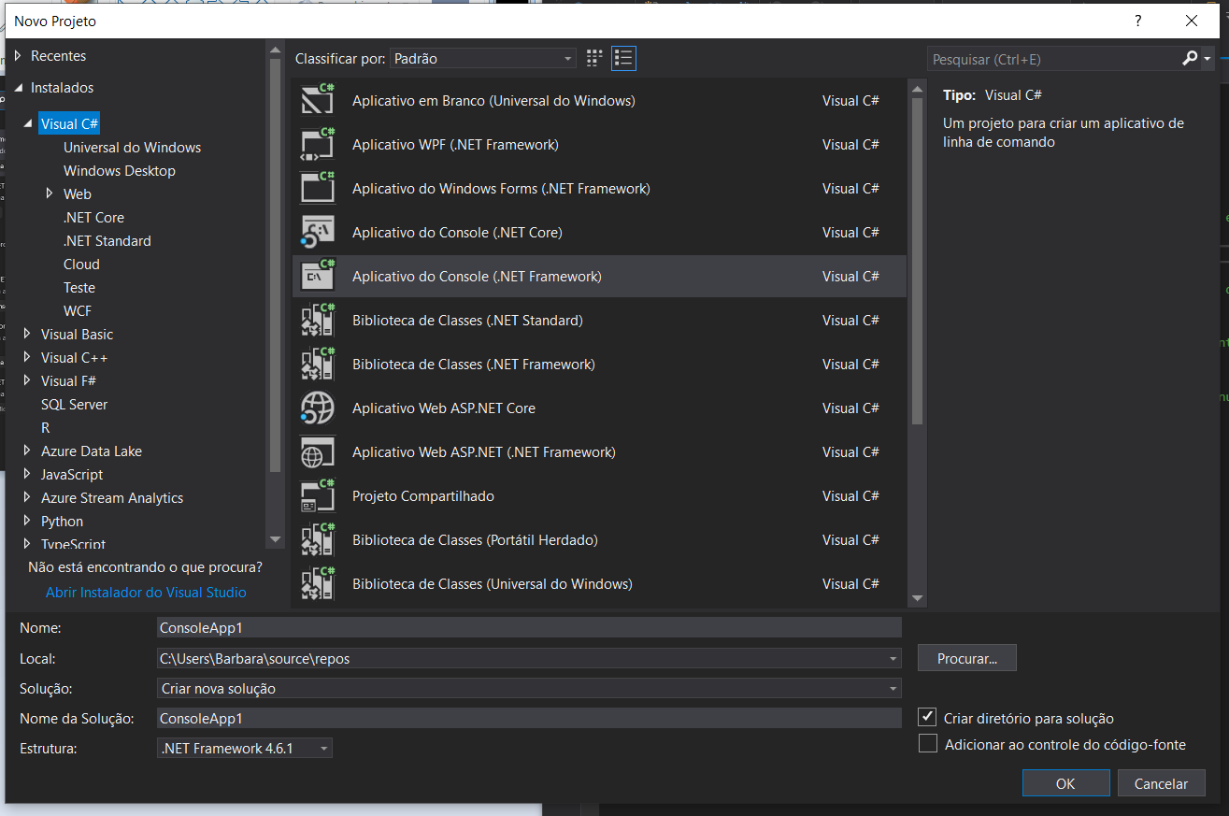
Plataforma C#
Visual Studio 2019
Visual Studio 2017

Slide 14
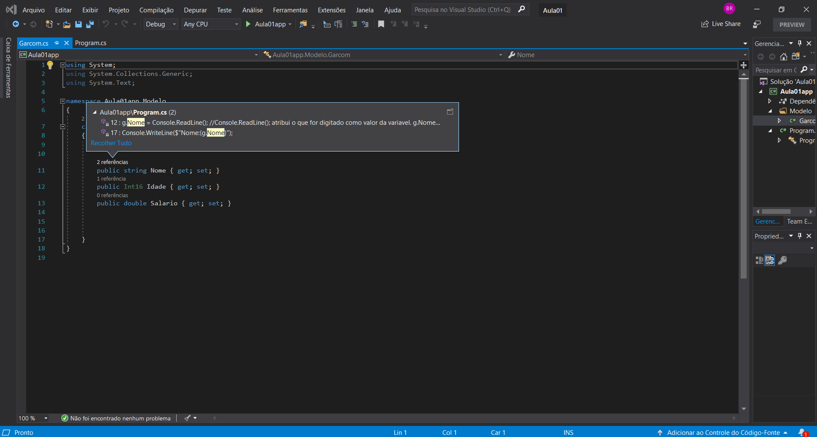
Plataforma C#
Visual Studio 2019

Slide 15
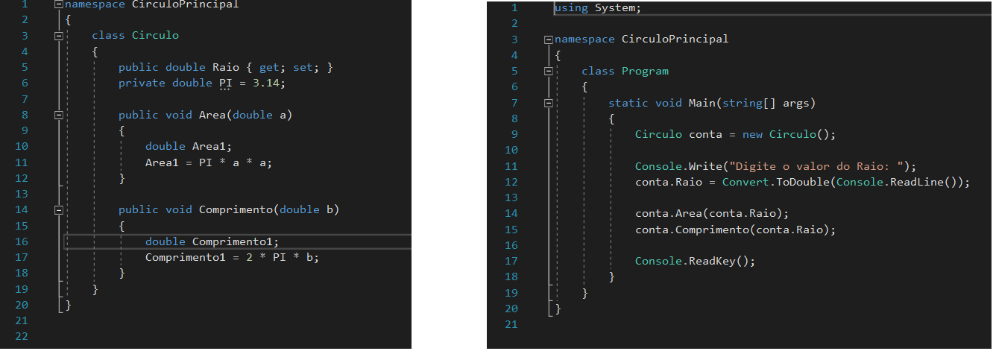
Plataforma C#
Métodos

Slide 16
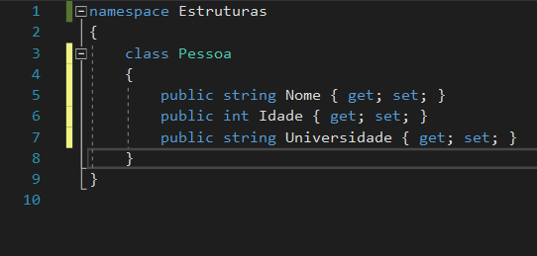
Plataforma C#
Classe

Slide 17
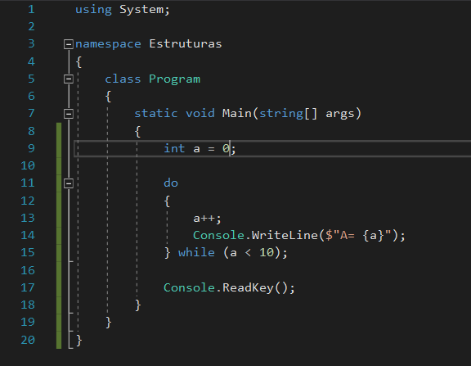
Plataforma C#
Do While

Slide 18
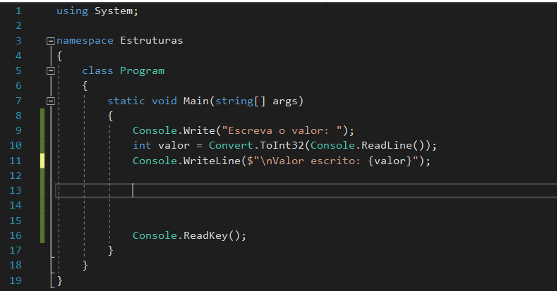
Plataforma C#
Estruturas de Entrada e Saída

Slide 19
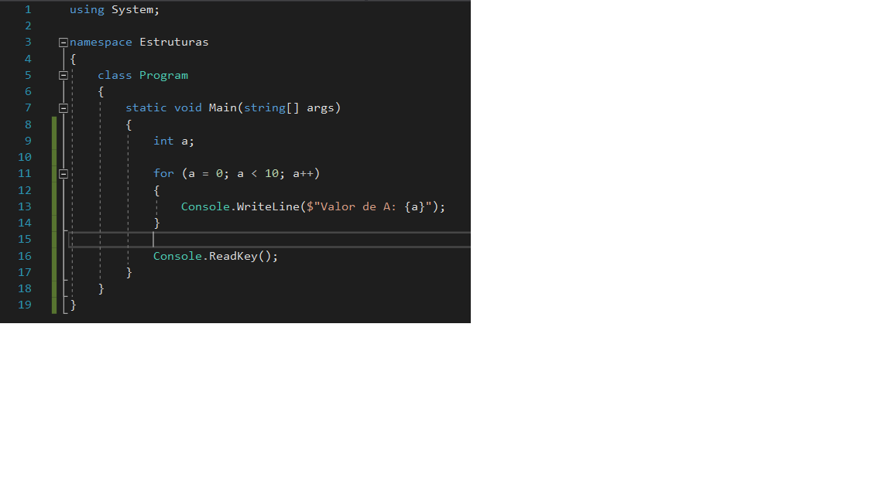
Plataforma C#
For

Slide 20
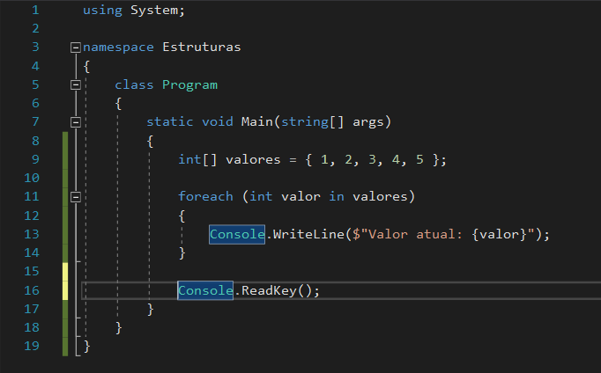
Plataforma C#
For Each

Slide 21
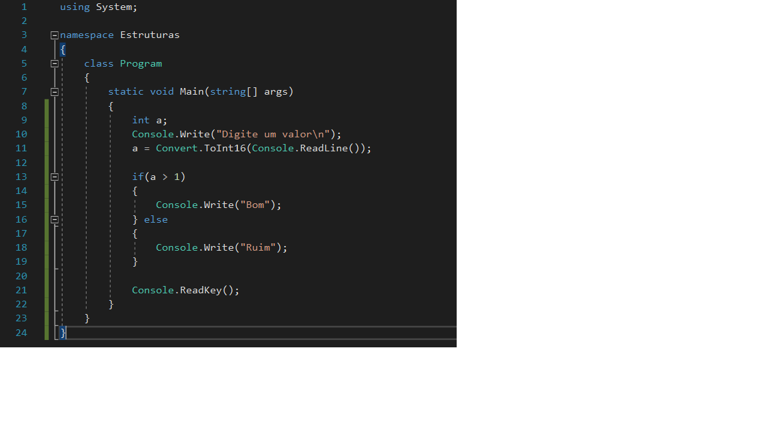
Plataforma C#
If

Slide 22
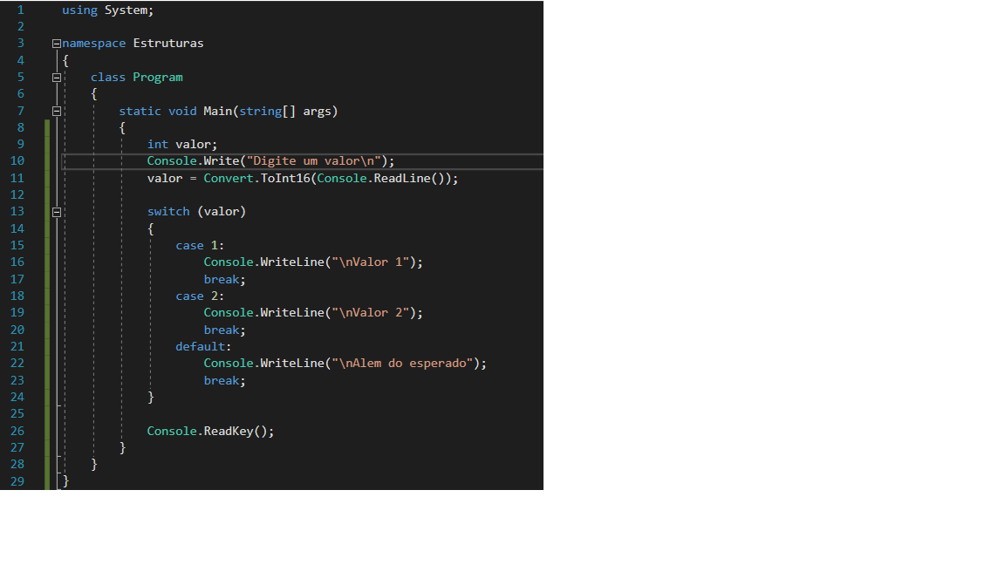
Plataforma C#
Switch

Slide 23
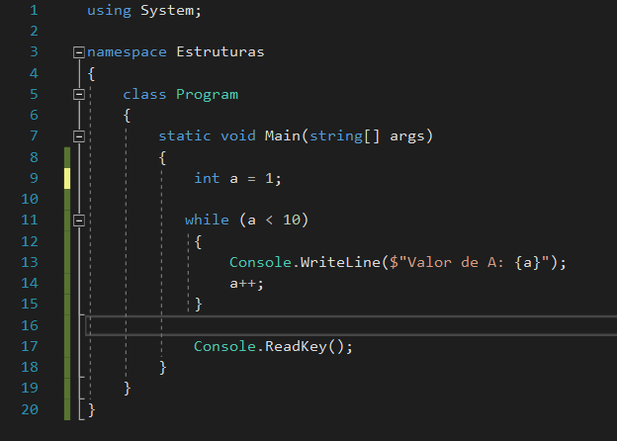
Plataforma C#
While

Slide 24
Integrantes:
Bárbara Rodrigues da Silva
Letícia Souza da Silva
Lucas Oliveira

